Slide 1
C9 Web design #2.4
Gujurly Bilim Merkezi

Slide 2
Linkler
Webiň esasy taglerindendir, sebäbi bir web sahypasyndan başga web sahypasyna geçmäge mümkinçilik berýär.
Käbir link görnüşleri:
Bir web sahypasyndan başga web sahypa geçmek üçin;
Bir web sahypasynda öz içindäki web sahypasyna geçmek üçin;
Brauzerden täze sahypa açmak üçin, içki daşky tapawudy ýok;
Bir web sahypasyndan e-poçta ugratmak ýa-da jaň etmek üçin linkler;

Slide 3
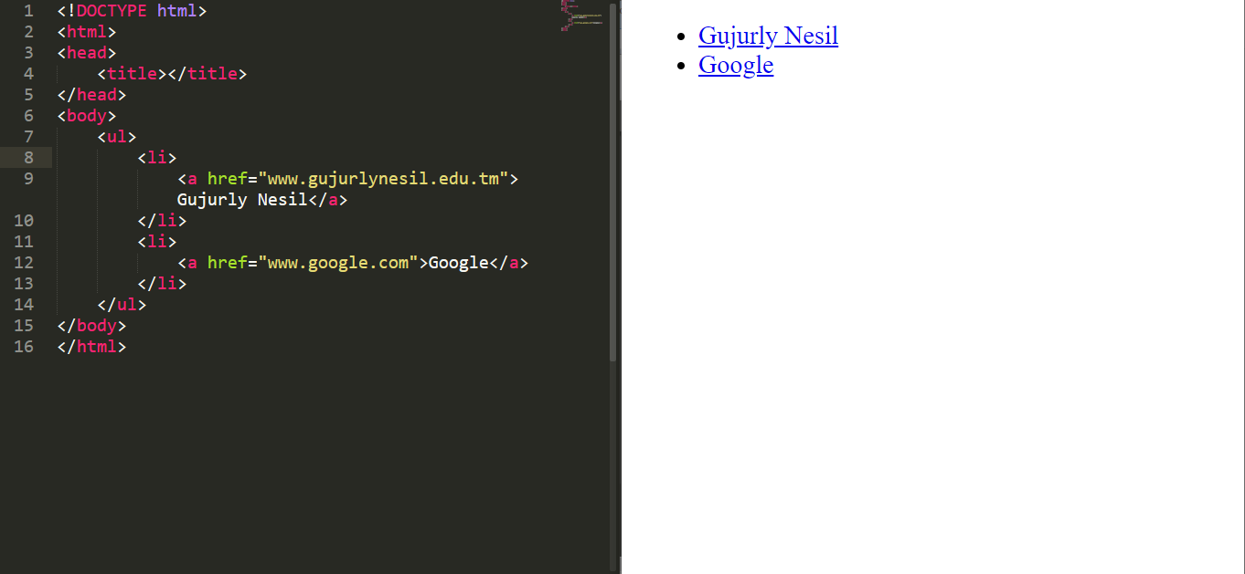
Bir web sahypasyndan başga web sahypa geçmek

Slide 4
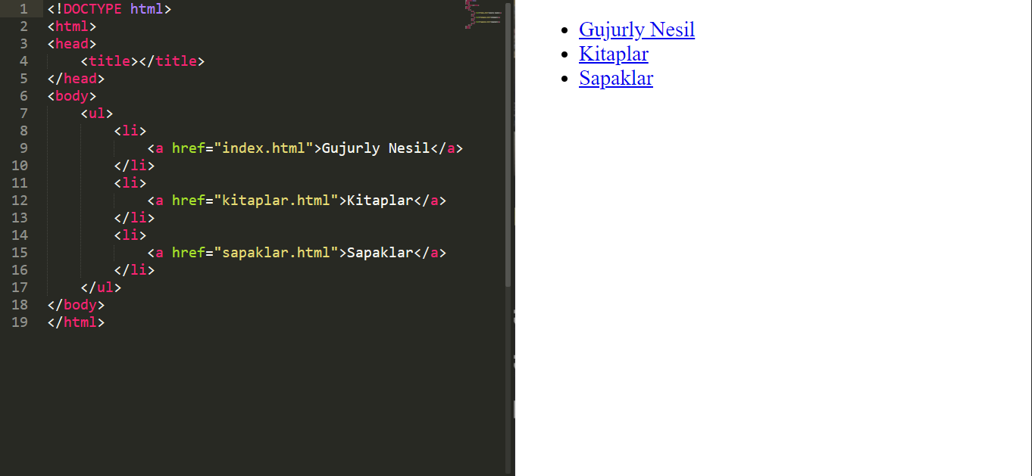
Bir web sahypasynda öz içindäki web sahypasyna geçmek

Slide 5
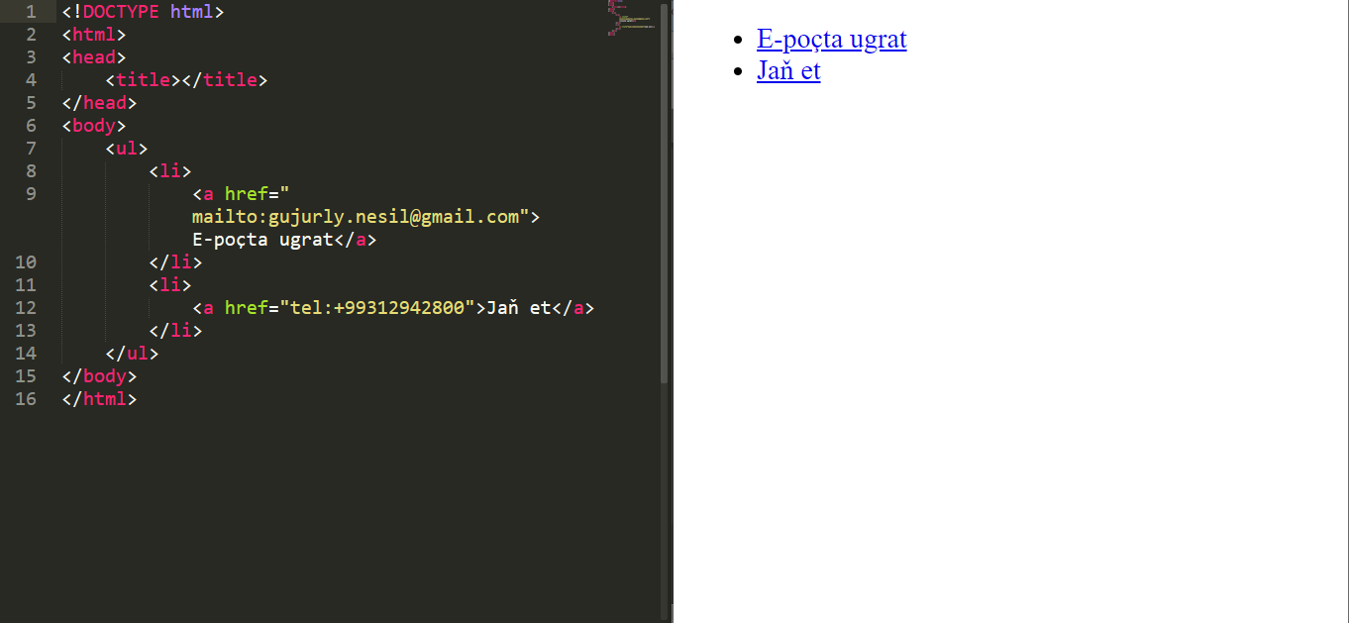
Bir web sahypasyndan e-poçta ugratmak ýa-da jaň etmek

Slide 6
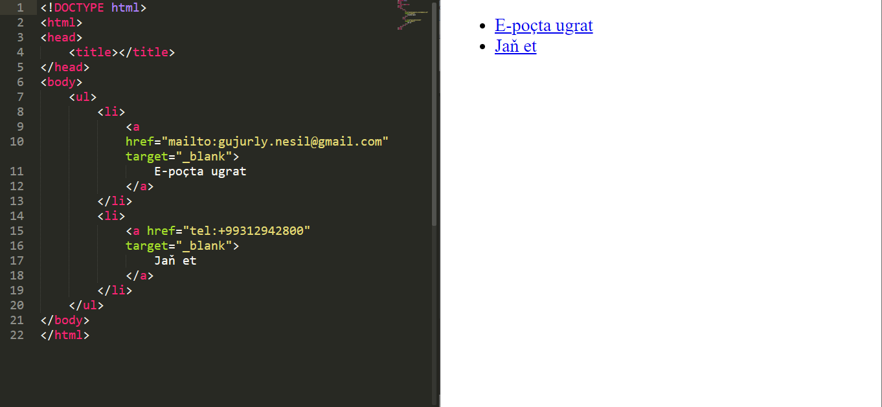
Brauzerden täze sahypa açmak

